Slide 1
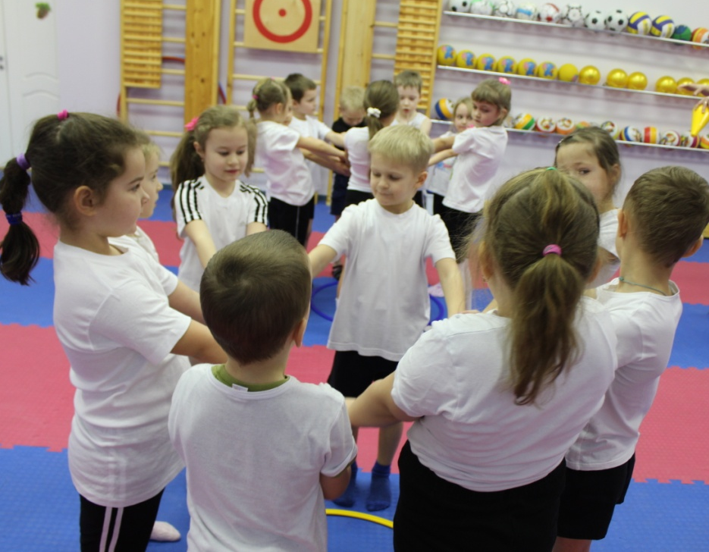
МБДОУ дс № 50 ЗАТО г.Североморск Интеграция двигательной, игровой и познавательно - исследовательской деятельности на физкультурных занятиях в ДОУ
Подготовила:
инструктор по ФК
1 кв.категории
Лаврентьева М.И.

Slide 2
Игра – важнейшая составляющая единого образовательного пространства
Средство самореализации и самовыражения.
Способствует полноценному развитию личности.
Недостаточно сформированная игровая деятельность ведет к возникновению трудностей в учебной деятельности и развитию взаимоотношений в совместной деятельности со сверстниками и взрослыми.

Slide 3
Содержание дошкольного образования (по ФГОС) должно быть направлено на решение следующих задач:
сохранение и укрепление здоровья ребенка,
развитие базовых качеств личности,
предоставление равных стартовых возможностей.
Однако во многих ДОУ увлечение расширением объема содержания в разных областях знаний педагогического процесса приводит к перегруженности, что в первую очередь, отражается на ребенке. Складывается противоречие между желанием «больше дать ребенку» (каждый специалист расширяет объем содержания) и действительными психическими и физическими возможностями ребенка дошкольного возраста.

Slide 4
Принцип интеграции образовательных областей – особо выстроенная структура образовательного процесса, направленная на развитие умения применять знания из различных областей при решении конкретной задачи, на формирование способности самостоятельно проводить небольшие, соответствующие возрастным особенностям, исследования.
Благодаря реализации системы интегрированных занятий возможно избежать перегрузок детей, освободив время для игры, сохраняя их физическое, психическое и социальное здоровье и развивая все стороны личности дошкольника.

Slide 5
Интегративный подход позволяет создать модель организации педагогического процесса, где ребенок постигает базовые категории (часть, целое и др.) с различных точек зрения, в различных образовательных сферах и осваивает способы перевода содержания с одного вида деятельности на другой. В основе любой деятельности вне зависимости от ее предметной ориентации лежат мотивы: желания, потребности, склонности, интересы, непосредственно связанные с содержанием деятельности.
Поэтому при отборе содержания комплексных занятий четко выделяется основной мотив детской деятельности. Мотивированная таким образом детская деятельность более результативна, способствует развитию тех или иных способностей каждого ребенка.

Slide 6
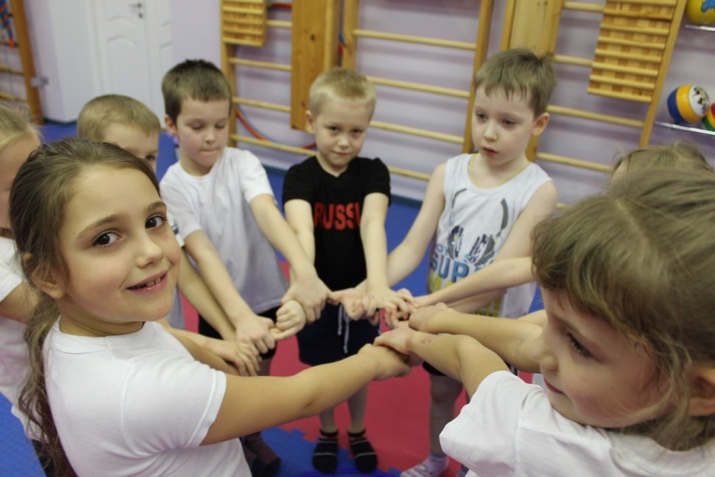
Интеграция этих направлений происходит по тематическому принципу.
В качестве основных тем выступают времена года: «Осень», «Зима», «Весна», «Лето», — на основе которых осуществляется календарное планирование

Slide 7
Интегративный подход ориентирует ребёнка не только на усвоение готовых знаний и умений, но и на овладение способами физкультурно – оздоровительной деятельности, на развитие познавательных сил и творческого потенциала.
Активно использование в НОД с детьми :
дидактические игры с движением,
двигательные имитационные загадки,
игровые и проблемно – исследовательские ситуации.

Slide 8
Задачи:
Формирование у детей элементарных математических представлений: проведение игр и игровых упражнений с математическим содержанием
Познавательно - исследовательской деятельности: выявление свойств и особенностей разных материалов (металла, дерева)
Расширение кругозора детей и формирование целостной картины мира в области предметного и социального окружения, ознакомление с миром природы.
Сенсорного развития детей: расширение, уточнение, закрепление и обобщение представления о цвете, форме, величине, размере различных предметов и объектов

Slide 9
Условия эффективности использования игр
Свободное и добровольное включение детей в игру;
Понимание смысла и содержания игры, её правил, идеи каждой игровой роли всеми участниками игрового действия;
Игра должна положительно воздействовать на все сферы её участников;
Достаточное количество времени для игры и наличие необходимых атрибутов для осуществления игрового действия;
Гендерный подход при подборе игры;
Своевременное изменение игровой среды с учетом обогащающегося жизненного и игрового опыта детей и в соответствии с их интересами, настроением.

Slide 10
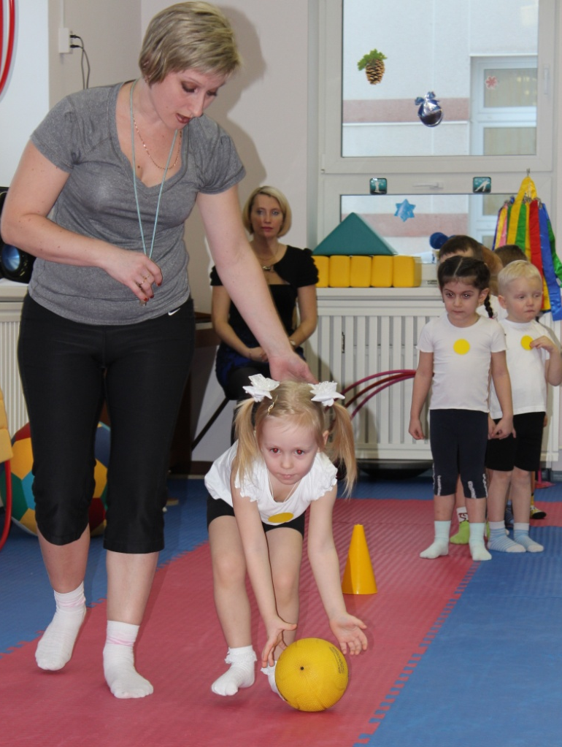
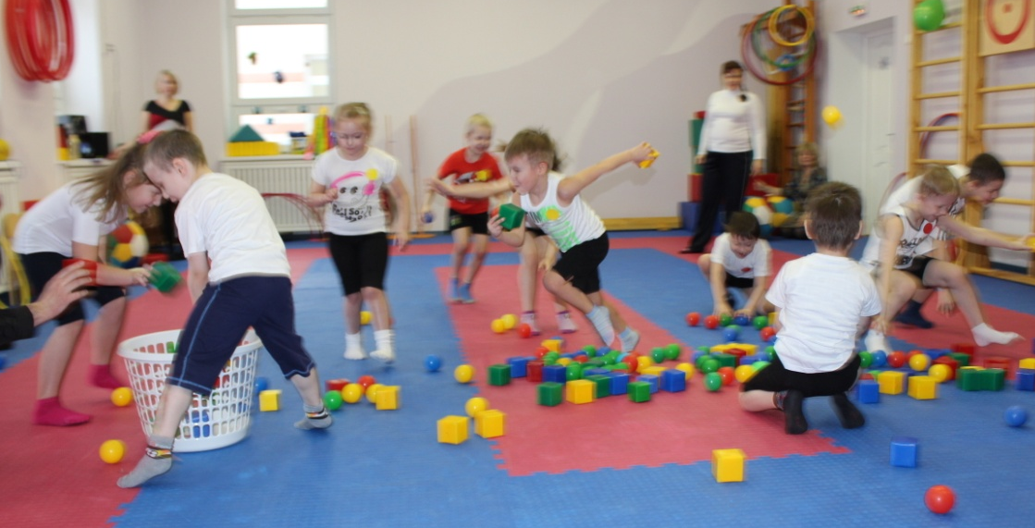
Предметно – развивающая среда спортивного зала МБДОУ д\с № 50 г. Североморск

Slide 11
Спасибо за внимание!

